Slide 3
PLAN DE CONTINGENCIA ANTE UNA ERUPCIÓN VEI 3-4 DEL VOLCÁN COTOPAXI
DIRECCIÓN METROPOLITANA DE GESTIÓN DE RIESGOS
SECRETARÍA DE SEGURIDAD Y GOBERNABILIDAD

Slide 4
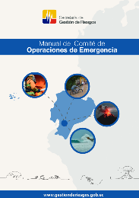
Planificación para la respuesta a desastres
Plan de Respuesta
Plan de contingencia
Respuesta en función del evento generador
Respuesta con enfoque multi-amenaza
Estructura y componentes
Acciones de respuesta a un evento especifico
Notes:
Es importante poner en contexto la articulación de los documentos y para qué sirve cada uno. En este caso el plan de contingencia establece acciones de respuesta interinstitucionales y sectoriales a partir de escenarios específicos de impacto del volcán Cotopaxi.

Slide 5
Composición del Plan de Contingencia
Generación del conocimiento
Preparación para la Respuesta
Respuesta
Recuperación temprana
Ejes transversales
Escenario general
Evaluación de daños y estimación de necesidades.
Información pública, medios de comunicación.
Telecomunicaciones.
Donaciones.
Sistema de Alerta Temprana
Formación y capacitación
Simulaciones y simulacros
Lineamientos para la toma de decisiones
ACTORES DEL SISTEMA METROPOLITANO DE GESTIÓN DE RIESGOS
Escenario de exposición (sectores, servicios)
Acciones estratégicas
Brechas
Acciones estratégicas
Brechas
Notes:
Recalcar que la estructura del plan se basa con lo establecido por el plan RespondeQuito

Slide 6
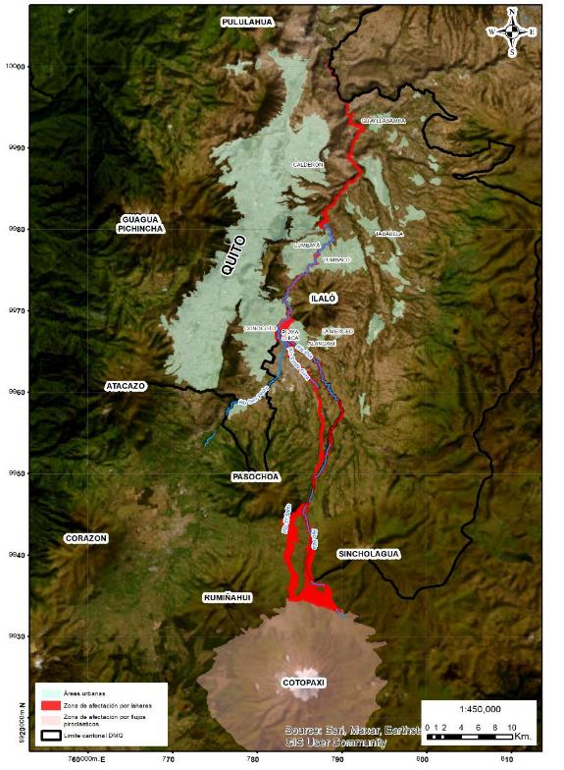
Generación del conocimiento
DATOS GENERALES
POBLACIÓN AFECTADA | 20477
CONSTRUCCIONES | 3269
INFRAESTRUCTURA VIAL
VÍAS | 66.32 KM
PASOS VEHICULARES | 14
INFRAESTRUCTURA SALUD - EDUCACIÓN
CENTROS EDUCATIVOS | 10
ESTABLECIMIENTOS DE SALUD - TODOS LOS NIVELES | 92
INFRAESTRUCTURA ELÉCTRICA ESENCIAL
ESTACIÓN MADURIACU | 1
SUBESTACIONES | 4
INFRAESTRUCTURA DE AGUA POTABLE
DISTRIBUCIÓN PRINCIPAL (KM) | 40.84
PRODUCCIÓN (M) | 138.65
TRANSMISIÓN PRINCIPAL (M) | 2016.06
ALCANTARILLADO
COLECTORES (M) | 2083.90
RED SECUNDARIA (M) | 29722.70
Construcción del escenario general para el DMQ
Pérdidas económicas (estimadas)
VALORES ECONÓMICOS (PÉRDIDAS DIRECTAS) | $ 297,632,201.94
Fuente: Modelo de exposición / Instituciones municipales y de gobierno central
Notes:
Es importante indicar que el GAD de Quito ha creado su propio escenario con datos de estudios y coordinaciones con las instituciones.

Slide 7
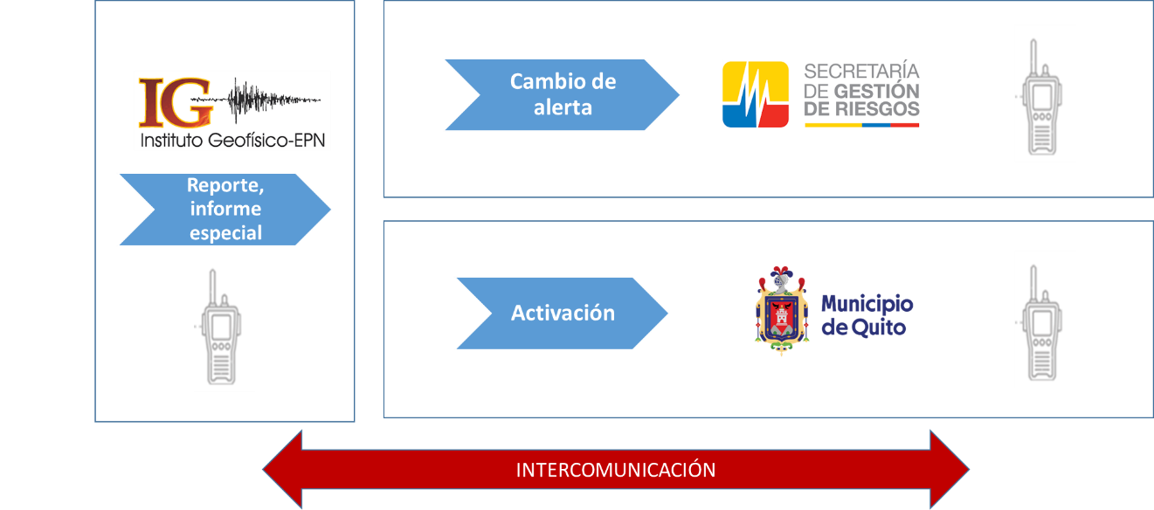
Preparación para la respuesta
Procedimiento de activación de las sirena en ALERTA ROJA para Quito
Los tonos de alerta se activarán de manera inmediata conforme la información que presente el Instituto Geofísico de la EPN en coordinación con la Secretaría de Gestión de Riesgos.
Notes:
Es importante recalcar que no se contaba con un procedimiento específico.

Slide 8
Operativización de sirenas y actualización de tonos en el DMQ
Preparación para la respuesta
Mensajes
“Atención, atención, se reporta presencia de lahares, por favor evacúe y diríjase a su punto de encuentro” x2 (propuesta)
Alerta por Lahares
Alerta por Alerta Roja
Pruebas
3 ciclos
3 ciclos
“Atención, atención se comunica a toda la ciudadanía que en breves momentos se realizará la prueba de funcionamiento de la sirena, se recuerda que solamente es una prueba” x2
3 ciclos
EJERCICIOS PERIÓDICOS DE FUNCIONAMIENTO (SGR, GADs)
TODOS LOS DOMINGOS 13:00
A PARTIR DEL 16 DE ABRIL 2023
Se informará a la comunidad por medios de comunicación, redes sociales y chat comunitarios para evitar crear falsas alarmas.
Notes:
Sobre las sirenas es importante recalcar que: No estaban operativas, al momento las sirenas están calibradas, cuentan con los tonos estandarizados por la SGR ya que eran otros tonos y pueden ser activadas por fibra óptica, por radio y de manera física en cada sirena, todo está operativo.

Slide 9
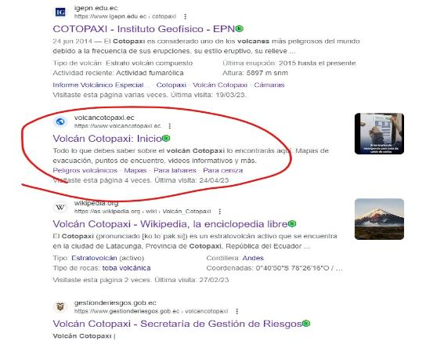
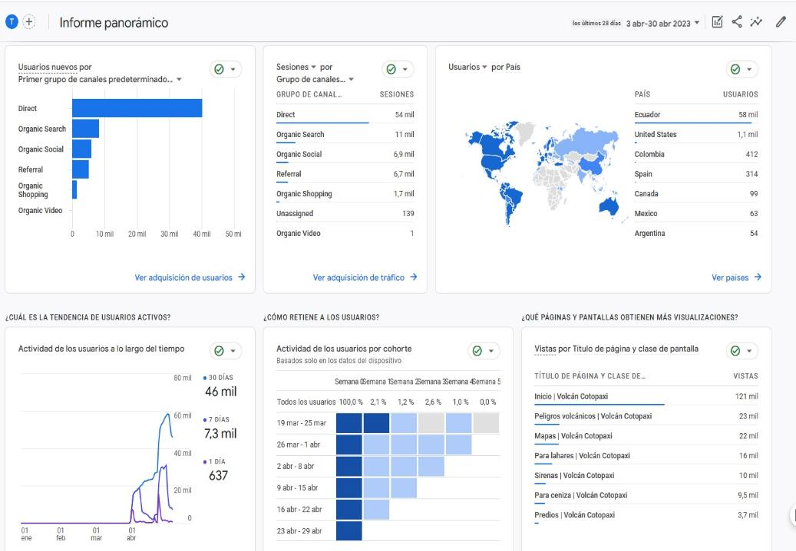
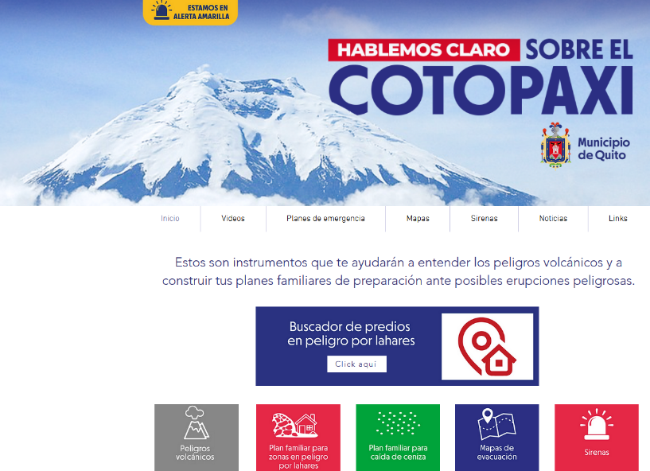
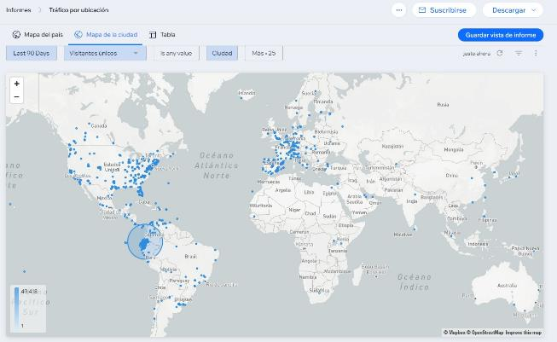
Ejecución del plan de capacitación e información a la comunidad
Preparación para la respuesta
Página web: www.volcancotopaxi.ec
Notes:
Recalcar que la estrategia del DMQ se basa en utilizar de manera innovadora y eficiente la tecnología, esto con el fin de llegar a informar bien a un mayor número de personas. A través de la página web se ha tenido un alcance no solo nacional sino internacional. En un mes se ha llegado a 58.000 personas aprox, llegando a estar en segunda posición entre las páginas más buscadas con relacionadas al volcán Cotopaxi, luego del IG y antes que Wikipedia.

Slide 10
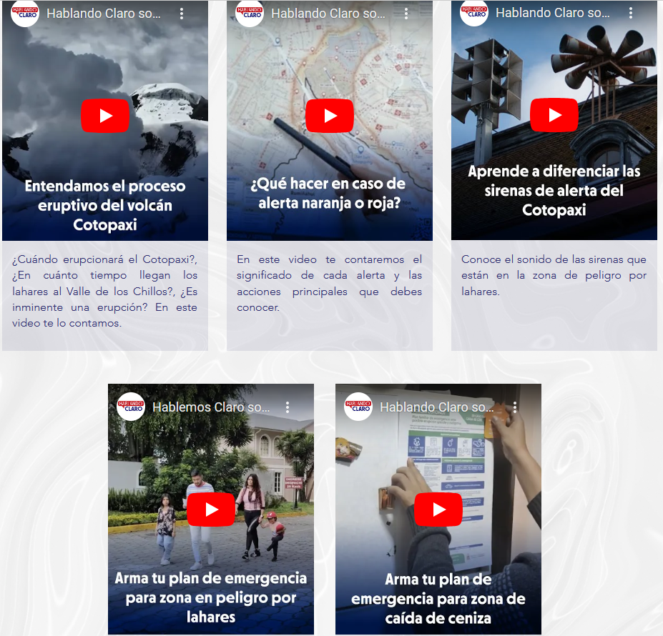
Campaña edu-comunicacional “Hablando Claro”
Preparación para la respuesta
Videos informativos

Slide 11
Preparación para la respuesta
Proceso eruptivo histórico y escenarios probables del volcán Cotopaxi

Slide 12
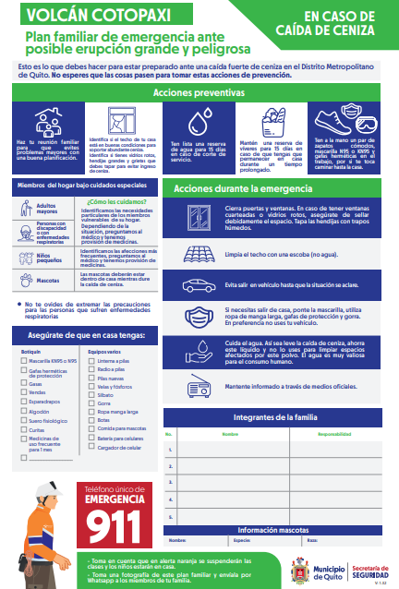
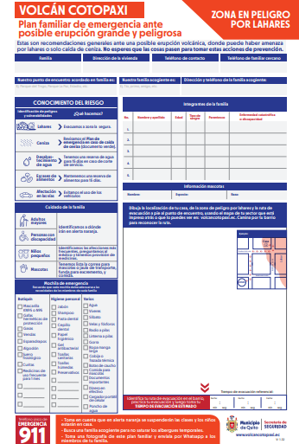
Material para capacitación
Preparación para la respuesta
Mapas de lahares
Los Chillos y Tumbaco
Notes:
2,000 personas en Tumbaco. 18,000 personas en los Chillos.

Slide 13
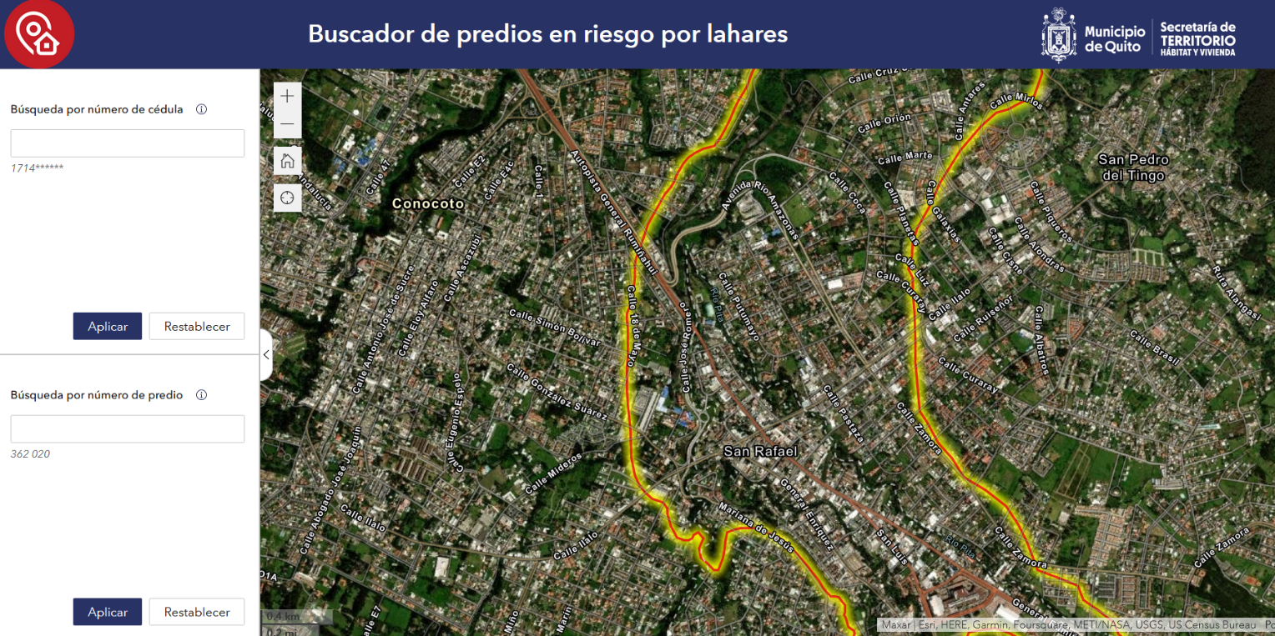
Visor interactivo de predios en peligro por lahares
Preparación para la respuesta
Número de cédula
Número de predio

Slide 14
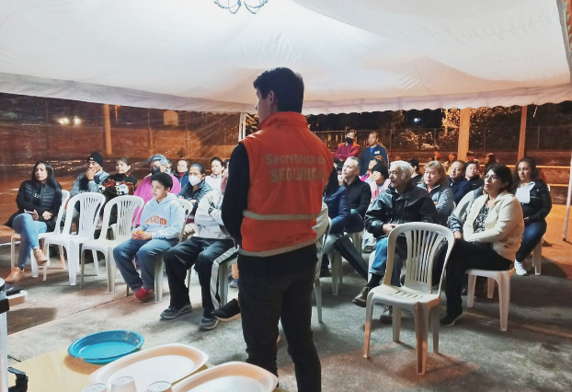
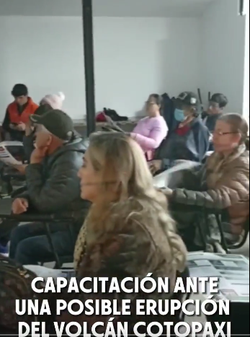
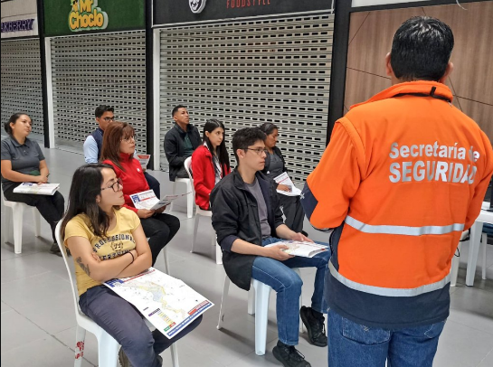
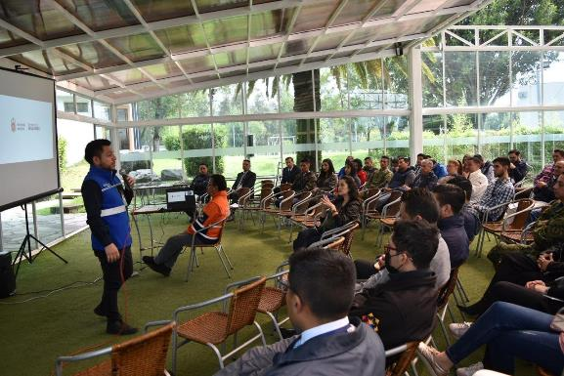
Ejecución del plan de capacitación e información a la comunidad
Preparación para la respuesta
Charlas informativas: 2.208 personas (ene-may 2023)
Notes:
Recalcar que se mantiene un plan de capacitación con un cronograma, mismo que está en ejecución.

Slide 15
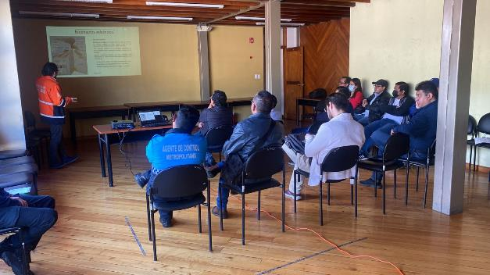
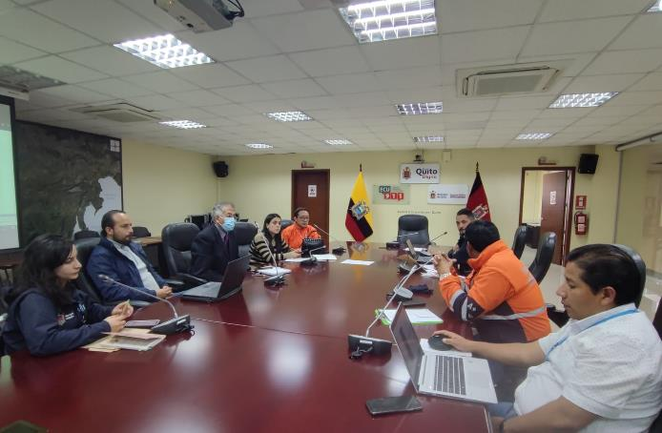
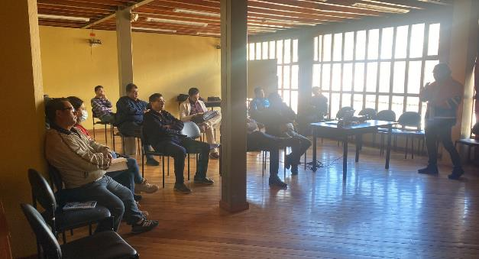
Ejecución del plan de capacitación e información a la comunidad
Preparación para la respuesta
Charlas informativas Unidades de Gestión de Riesgos Metropolitanas:
40 delegados institucionales
Notes:
Recalcar que se ha capacitado a las UGR Metropolitanas sobre el proceso eruptivo del volcán, peligros asociados, acciones de preparación y uso de la página web: volcancotopaxi.ec

Slide 16
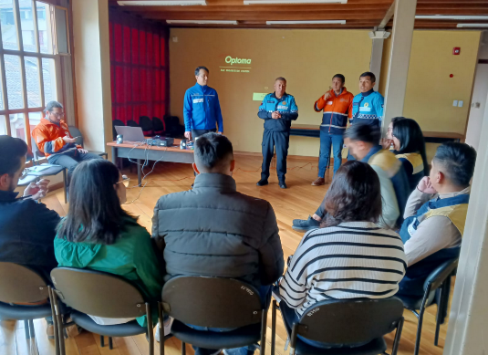
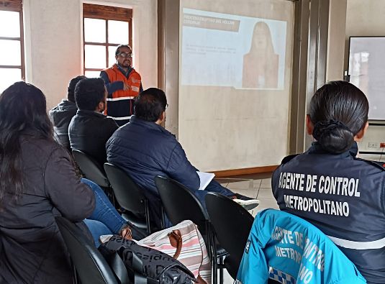
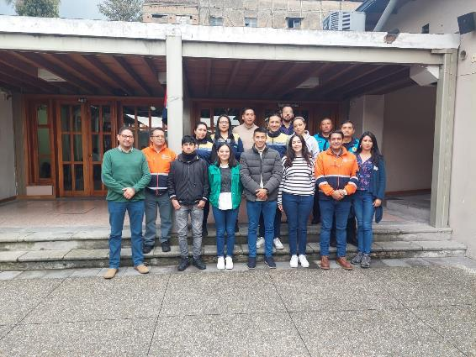
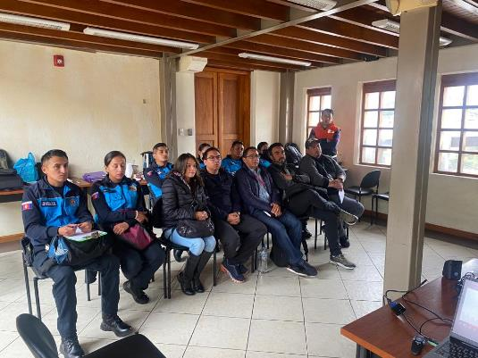
Ejecución del plan de capacitación e información a la comunidad
Preparación para la respuesta
Formador de capacitadores
Administraciones Zonales: 11 formadores
Cuerpo de Agentes de Control (CAMC): 9 formadores
Brigadas Ministerio del Interior: 3 formadores
Instituto Superior Tecnoecuatoriano: 12 formadores
Notes:
Recalcar que se cuenta con un total de 35 personas formadas que brindarán apoyo en temas de capacitación y se realizarán más formador de formadores involucrando a la academia a través de convenios.

Slide 17
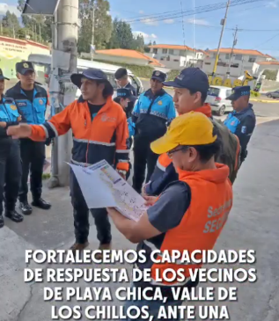
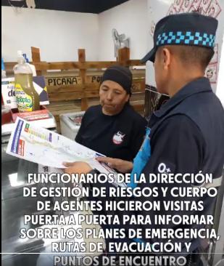
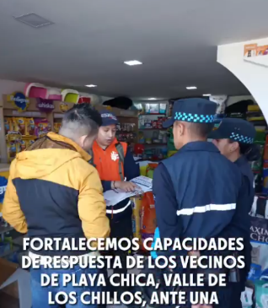
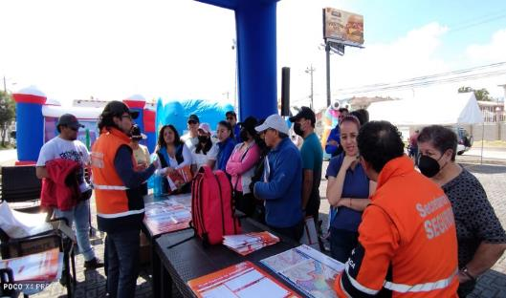
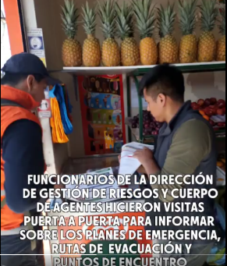
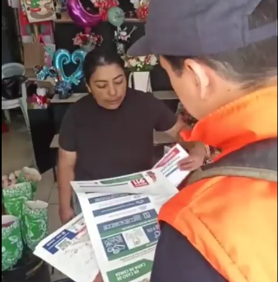
Ejecución del plan de capacitación e información a la comunidad
Preparación para la respuesta
Ferias informativas: 800 personas
Puerta a puerta: 500 personas
Notes:
Feria informativa realizada en el sector comercial de San Gabriel, en el mes de febrero
Puerta a puerta realizada en el sector comercial de Playa Chica calles: acceso 5, Av. San Juan de Dios y Av Ilaló en el mes de mayo

Slide 18
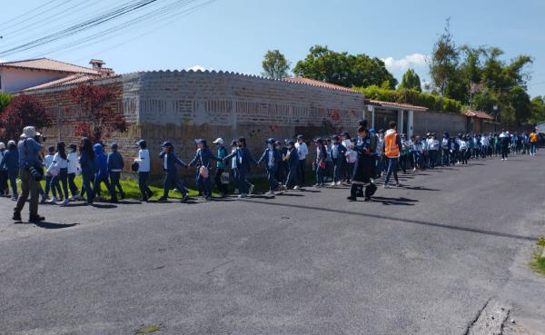
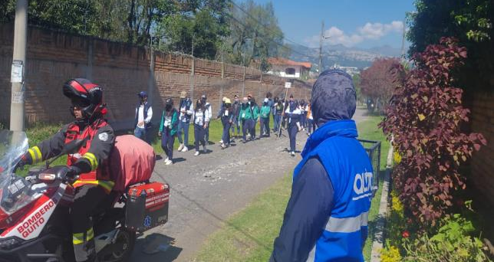
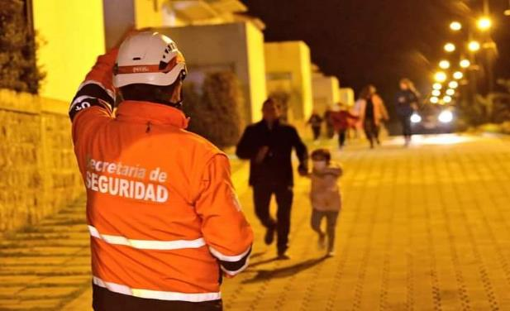
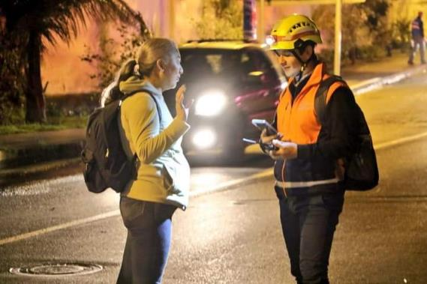
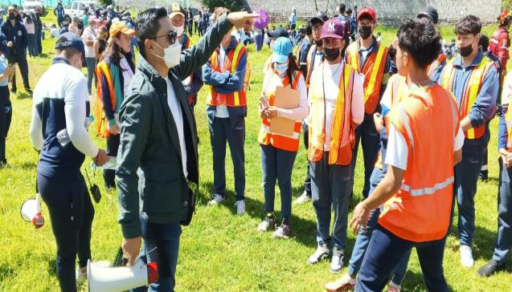
Simulaciones y simulacros
Preparación para la respuesta
Simulacros: 1.130 personas aprox.
Preparación del macro simulacro, nov 2023
Notes:
Recalcar que la metodología esta enfocada en hacer todos los esfuerzo en la capacitación para luego establecer ejercicios de simulacro, para este año al igual que en el anterior se tiene planificado un simulacro general con hipótesis volcán Cotopaxi en noviembre, se está gestionando el financiamiento.

Slide 19
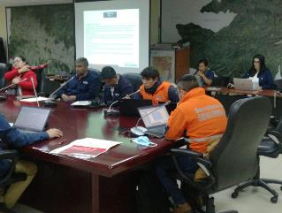
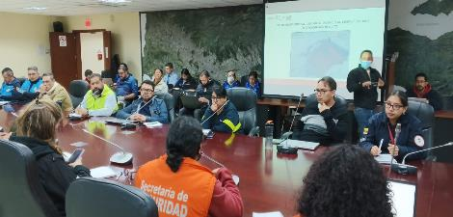
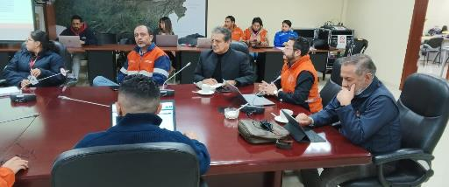
Mesa técnica / Grupos de trabajo
Respuesta
Escenario de exposición
Agua, higiene y saneamiento
Acciones estratégicas
Acciones que permitan la coordinación y solución de problemas provenientes del evento.
Brechas
Situaciones que deben considerarse para el cumplimiento de las acciones estratégicas.
Salud y Atención psicosocial
Servicios esenciales
Atención a la población y Asistencia humanitaria
Educación
Medios de vida y productividad
Infraestructura y vivienda

Slide 20
Mesa técnica de trabajo 1 (Agua, higiene y saneamiento)
Respuesta
Escenario de exposición
Afectación por lahares a fuentes de agua: Pita- Tambo, Mica y Papallacta.
Afectaciones por ceniza a plantas de tratamiento de Puengasí, El Troje, Bellavista y Conocoto.
El área afectada es toda la zona urbana de Quito.
2. Acciones estratégicas
Interconexión de los pasos elevados en los ríos San Pedro, Santa Clara y Pita.
Poner a funcionar todas las estaciones de bombeo, pozos y vertientes de Quito.
El cauda disponible será distribuido a través de la red pública, varios sectores de manera racionada.
3. Brechas
Provisión de agua segura en viviendas, establecimientos de salud, alojamientos temporales y otros establecimientos que lo requieran.
Certificación de la operatividad de los pasos contingentes de conducción existentes.
Provisión de drenaje y saneamiento. Evacuación de aguas negras, grises y excretas en viviendas, establecimientos de salud, alojamientos temporales y otros establecimientos que lo requieran.
Notes:
Ejemplo

Slide 21
Mesa técnica de trabajo 2 (Salud y atención psicosocial)
Respuesta
Escenario de exposición
En los establecimientos de salud es necesario valorar el funcionamiento de instalaciones y disponibilidad de agua, gas domiciliario, oxígeno, sistemas de ventilación, calefacción, cadena de frío, etc.
Se espera un aumento en la demanda de los servicios de salud en las primeras 24-48 horas.
2. Acciones estratégicas
Activar inmediata los Planes Hospitalarios de Emergencia en la red hospitalaria de la zona, en la red hospitalaria de apoyo y en ciudades aledañas a la zona de desastre.
Fortalecimiento de consumo de alimentos saludables, Prevención de desnutrición, agua segura.
Primeros Auxilios Psicológicos (PAP) a la población afectada. Intervención en crisis.
3. Brechas
Es necesario considerar el posible aislamiento de los sectores afectados, el acceso a los mismo por vías alternas, y a puntos de encuentro y albergues temporales.
Desarrollar acciones de información y comunicación, salud mental y apoyo psicosocial para los puntos de encuentro y albergues temporales.
Se deben asegurar los insumos, medicamentos y dispositivos médicos necesarios de acuerdo a capacidad resolutiva de los servicios de salud.
Notes:
Ejemplo

Slide 22
Mesa técnica de trabajo 3 (Servicios esenciales)
Respuesta
Escenario de exposición
Destrucción total o parcial de la infraestructura eléctrica en el área de posible afectación, se espera colapso del servicio eléctrico en la ciudad. Falla de funcionamiento o desconexión de centrales telefónicas, radio bases, sistemas de transmisión, repetidores, nodos de interconexión o de cualquier equipo de telecomunicaciones, que se encuentre ubicado en la zona de riesgo.
Afectaciones operacionales en el sistema integrado de transporte público, debido a la acumulación de ceniza en las unidades de transporte.
Destrucción parcial o total de vías que conforman la red vial estatal, provincial o cantonal y puentes provocando la incomunicación entre centros poblados. Afectaciones a los tanques de almacenamiento de combustible en las instalaciones de El Beaterio y afectaciones en el SOTE, Oleoducto.
2. Acciones estratégicas
En caso de cortes de energía eléctrica, se dispondrá de los generadores de energía eléctrica y se racionalizará el consumo de energía.
En alerta roja los ACT, realizará la unidireccionalidad de ciertas vías, en relación con la zona de afectación.4
No se permitirá la circulación sobre puentes y vías que estén dentro de la zona de afectación.
3. Brechas
Provisión de combustible en establecimientos de salud, alojamientos temporales y otros establecimientos que lo requieran.
Notes:
Ejemplo

Slide 23
Mesa técnica de trabajo 4 (Alojamientos temporales y asistencia)
Respuesta
Escenario de exposición
El impacto del lahar puede llegar al nivel de pérdida total, se estima un aproximado de 21.000 personas.
2. Acciones estratégicas
Activación del Fondo de Emergencia para la entrega de asistencia humanitaria por un valor de: $ 50.000.
Recolectar información. Mantener registros actualizados de la población de puntos de encuentro y albergues temporales, incluyendo la identificación de personas con necesidades específicas.
3. Brechas
Coordinaciones para que cada entidad municipal y del gobierno nacional ejecuten acciones para la protección de los derechos de las personas durante el evento peligroso.
Garantizar la previsión económica, siendo que en términos referenciales los kit de alimentos y kits de higiene tendrían un costo aproximadamente de $ 1’900 000 y $ 2’100 000 respectivamente, según datos del Portal de Compras Públicas y con relación a 21000 personas afectadas.
Notes:
Ejemplo

Slide 24
Mesa técnica de trabajo 5 (Educación)
Respuesta
Escenario de exposición
Se estima 18 instituciones educativas (fiscales, fiscomisionales y municipales) que se encuentran expuestas a lahares en el DMQ. Con una población educativa de 5.490 integrantes.
2. Acciones estratégicas
En alerta amarilla desarrollar actividades educativas normalmente
En alerta naranja se suspende actividades escolares presenciales de instituciones educativas ubicadas en zona de impacto por lahares hasta que el volcán pase a nivel más alto o descienda su actividad.
En alerta roja las instituciones educativas ubicadas en zona de impacto por lahares, continúan con actividades educativas virtuales.
3. Brechas
Coordinar y apoyar al fortalecimiento y aseguramiento de la continuidad de los servicios educativos durante la emergencia y la recuperación temprana.
Notes:
Ejemplo

Slide 25
Mesa técnica de trabajo 6 (Productividad y medios de vida)
Respuesta
Escenario de exposición
Afectación a la operaciones de aeropuertos, zonas agrícolas, ganaderas, fuentes de agua, zonas urbanas, otros, las cuales intervienen en el abastecimiento normal del mercados, turismo y comercio. Se estima que 8 infraestructuras turísticas se verán afectadas por lahares.
2. Acciones estratégicas
Ante la caída de ceniza se dispondrá la limpieza continua y programada de techos, dotar de respiradores N95, proteger los productos con plásticos.
Mantener un plan operativo para garantizar la seguridad física de las instalaciones ante rumores de escasez.
3. Brechas
Se debe coordinar con los entes nacionales, provinciales y locales para la provisión de productos y evitar la especulación de precios con comunicación acertada para la población.
Ejecución de programas de recuperación económica que permitan la dotación de materia prima para los productores afectados en el DMQ.
Se debe realizar un plan de recuperación para solventar los efectos de la erupción volcánica del Cotopaxi.
Notes:
Ejemplo

Slide 26
Mesa técnica de trabajo 7 (Infraestructura y vivienda)
Respuesta
Escenario de exposición
Se afectan tres Administraciones Zonales, con una totalidad de 13,51 millones de m2 (1.351 Ha). Existen 3300 viviendas aproximadamente en zona de riesgo por lahares, estas son de diferentes tipos como casas, edificios residenciales, departamentos, etc.
2. Acciones estratégicas
Evaluación / cuantificación de daños y análisis de necesidades en el DMQ de la infraestructura esencial y vivienda para familias afectadas.
3. Brechas
Garantizar la previsión económica, siendo que en términos referenciales el costo para la recuperación de infraestructura y vivienda es de $ 297,632,201.94.
Notes:
Ejemplo

Slide 27
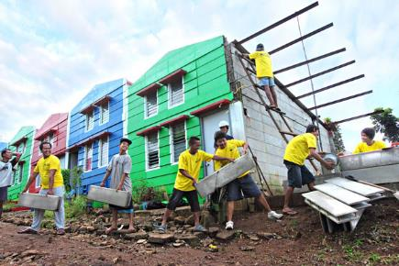
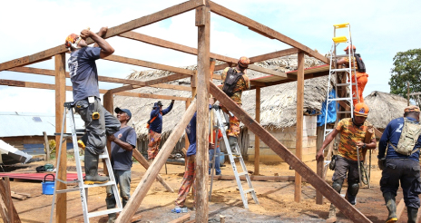
El objetivo primario en esta fase es restablecer las condiciones que garanticen los derechos de la población como: seguridad, alimentación, agua, salud, educación y alojamiento.
Recuperación temprana
Escenario
Luego a una erupción grande del volcán Cotopaxi, se requiere rehabilitar los servicios en el DMQ, en especial aquellos que puedan garantizar la protección de derechos de la población afectada o expuesta
Acciones estratégicas
Acciones que permitan la coordinación y solución de problemas provenientes del evento.
Brechas
Disponibilidad de recursos financieros, considerando que esta fase puede durar meses o años.
Plan de recuperación post-desastre identificando posibles acciones de recuperación temprana.

Slide 28
Estos mecanismos y áreas que deben activarse durante toda la emergencia. La correcta aplicación de procedimientos para evaluación, gestión de la información y comunicación hará la diferencia para una eficiente gestión de la emergencia o desastre.
Evaluación de daños y estimación de necesidades
Información pública y medios de comunicación
Censo y Donaciones
Ejes transversales

Slide 29
Acciones en proceso
Actividad | Fecha
1. Continuidad al proceso de capacitación de la población y campañas comunicacionales | May – jul 2023
2. Continuidad a la coordinación con mesas técnicas y grupos de trabajo | May – nov 2023
3. Entrega de material impreso (planes familiares por lahares y ceniza) | May – jun 2023
4. Planificación del simulacro de Quito por volcán Cotopaxi | May – dic 2023

Slide 30
Reviviendo la erupción de 1877
Cortometraje realizado a base de inteligencia artificial
Créditos:
Secretaría de Comunicación Metropolitana (SECOM)
Asesoría:
Alcaldía Metropolitana, Ing. Hugo Yepes.

